Slide 1
大数据处理技术
陈小瀚

Slide 2
第二章（1） Hadoop概述
Hadoop的组成和体系结构

Slide 3
1. Hadoop的发展
Google，2004年，发表论文：
《MapReduce：Simplified Data Processing on Large Clusters》
Apache Nutch项目，2005年，实现MapReduce系统
Apache Nutch项目，2006年，推出第1个Apache Hadoop系统
Apache Nutch项目，2008年，Hadoop成为 Apache顶级项目
Hadoop 编年史 https://www.infoq.cn/news/hadoop-ten-years-interpretation-and-development-forecast
Hadoo的命名：编出来的新词，Hadoop生态中各项目的名称通常以动物命名

Slide 4
2. Hadoop的优势
高可靠性
数据存储：数据块、多副本
数据计算：重新作业计算
高扩展性
存储或计算资源不足时，可以横向线性扩展机器
一个集群中可以包含数以千计的节点
降低成本
可存储在廉价机器上
实现去IOE（IBM小型机、Oracle数据库、EMC存储）
生态圈成熟

Slide 5
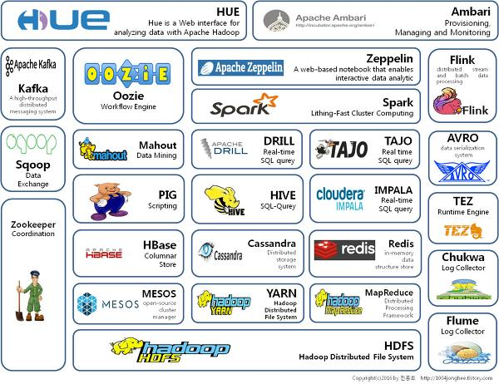


3. Hadoop技术群（生态圈）
狭义Hadoop：
分布式存储HDFS
分布式计算MapReduce
资源调度Yarn
广义Hadoop：
Hadoop生态系统
为何有如些之多的技术
从功能维度看：各司其职
从时间维度看：以新换旧
Notes:
入的不是坑，而是四川盆地

Slide 6
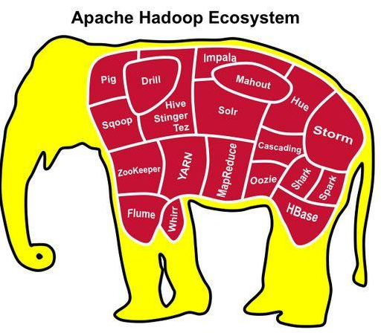
3. Hadoop技术群（生态圈）
1、大数据分布式文件存储（HDFS）
2、大数据分布式计算系统 （MapReduce）
3、大数据分布式数据仓库 （Hive）
4、Hadoop数据库（HBase）
5、实时大数据处理框架（Storm）
6、大数据分布式内存计算（Spark）
7、Pig、Yarn、Flum、

Slide 7
3. Hadoop技术群（生态圈）
1、大数据分布式文件存储（HDFS）
HDFS（Hadoop Distribute File System）Hadoop 分布式文件系统；
Hadoop 核心组件之一，作为最底层的分布式存储服务而存在；
解决数据存储问题，横跨在多台计算机上的存储系统。
分布式文件系统在大数据时代有着广泛的应用前景，它们为存储和处理超大规模数据提供所需的扩展能力。

Slide 8
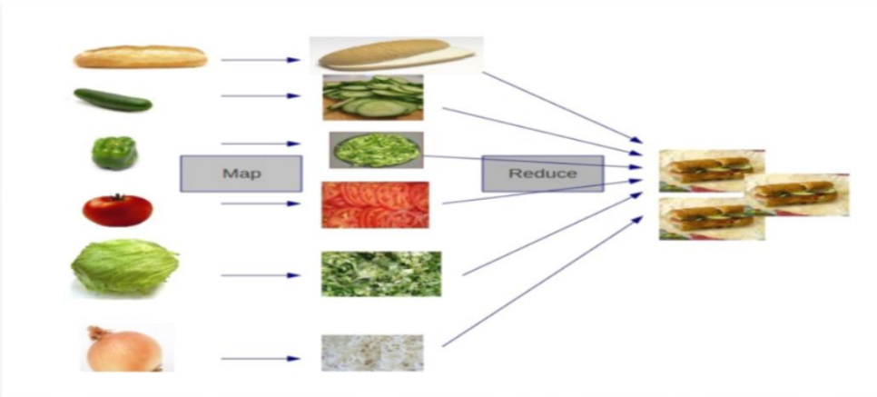
3. Hadoop技术群（生态圈）
2、大数据分布式计算系统 （MapReduce）
大规模数据处理的并行计算模型和方法;
由Map和Reduce构成，采用“分而治之”策略。
存储在分布式文件系统中的大规模数据集，会被切分成许多独立的分片，这些分片可以被多个Map任务并行处理。

Slide 9
3. Hadoop技术群（生态圈）
3、大数据分布式数据仓库 （Hive）
基于 Hadoop 的一个数据仓库工具
可以将结构化的数据文件映射为一张数据库表，并提供类 SQL 查询功能（本质是将 SQL 转换为 MapReduce 程序）
用途：用来做离线数据分析（比直接用 MapReduce 开发效率更高）
数据仓库（Data Warehouse，DW或DWH）
用于构建面向分析的集成化数据环境，它出于分析性报告和决策支持目的而创建，为企业提供决策支持；
DW本身不“生产”和“消费”任何数据，数据来源于外部，并开放给外部使用，因而称为“仓库”，而非“工厂”。

Slide 10
3. Hadoop技术群（生态圈）
4、Hadoop数据库（HBase）
一个分布式、可扩展、大数据的存储
是一种NoSQL数据库（非关系型的数据库）
大数据快速读写
Hbase适合用来进行大数据的实时查询；Hive需要很长时间才可以返回结果，不应该用来进行实时的查询

Slide 11
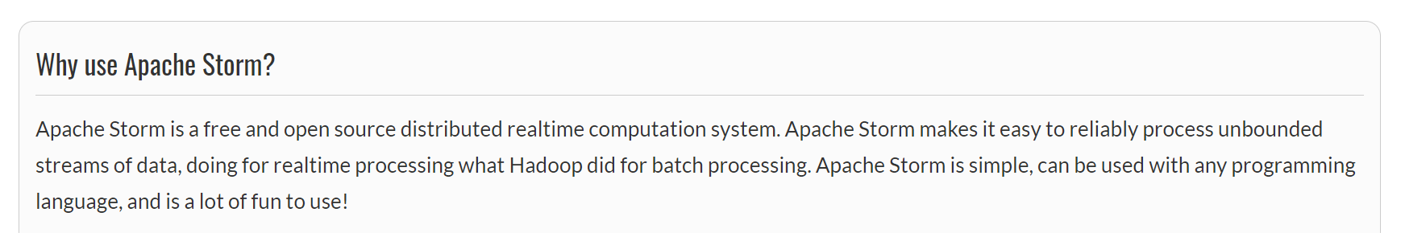
3. Hadoop技术群（生态圈）
5、实时大数据处理框架（Storm）
用于实时处理数据，流式计算
特点：低延迟，高可用，分布式，可扩展，数据不丢失，提供简单容易的接口，便于开发
Notes:
http://storm.apache.org/

Slide 12
3. Hadoop技术群（生态圈）
6、大数据分布式内存计算（Spark）
一种快速、通用、可扩展的大数据分析引擎
基于内存计算的大数据并行计算框架
已经发展成为一个包含多个子项目的集合
包含： SparkSQL、Spark Streaming、GraphX、MLlib 等子项目
2014年，代替MapReduce成为Hadoop的默认执行引擎；Spark 实现了高效的 DAG 执行引擎，可以通过基于内存来高效处理数据流。与MapReduce 相比，Spark 基于内存的运算更快。

Slide 13
3. Hadoop技术群（生态圈）
Pig：大规模数据分析平台，适合于使用 Hadoop 和 MapReduce 平台来查询大型半结构化数据集。把类SQL的数据分析请求转换为一系列经过优化处理的MapReduce运算。为复杂海量数据并行计算提供了简单操作和编程接口
Yarn： Hadoop 资源管理器，可为上层应用提供统一的资源管理和调度，为集群在利用率、资源统一管理和数据共享等带来好处
Flum：一个高可用、高可靠的分布式海量日志采集、聚合和传输系统

Slide 14
4. Hadoop的各种版本
常用的Hadoop发行版
 | 优点 | 缺点
Apache | 纯开源 | 不同版本、框架之间整合 jar冲突
CDH https://www.cloudera.com/ | cm(cloudera manager) 通过页面一键安装各种框架、升级、impala | cm不开源、与社区版本有些许出入
Hortonworks | 企业发布自己的数据平台可以直接基于页面框架进行改造原装Hadoop、纯开源、支持tez分布式框架 | 企业级安全不开源MapR
MapR

Slide 15
4. 技术文档来源
官方技术文档（xxx.apache.org）
hadoop.apache.org
hive.apache.org
hbase.apache.org
……
Notes:
卖东西的泰国小男孩——语音不是问题

